Slide 1
Column stores

Slide 2
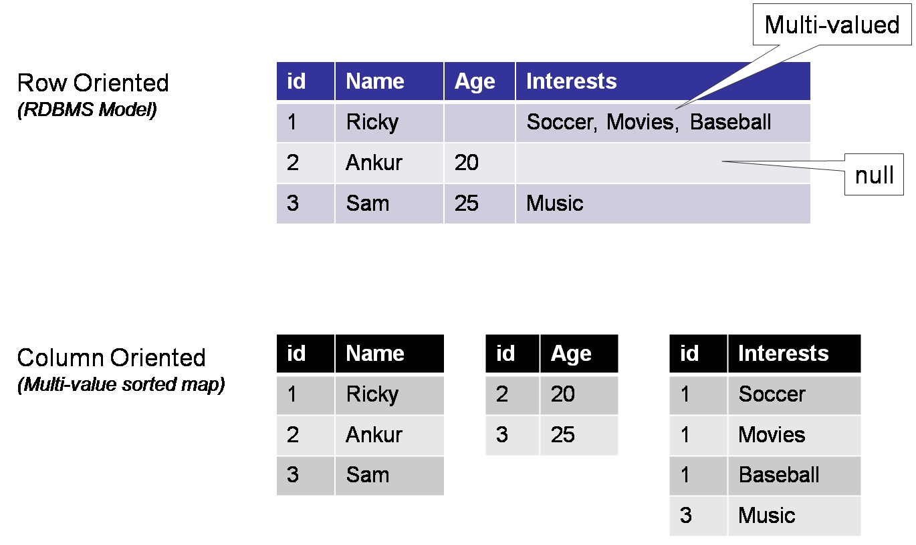
Column stores
Achtergrond
Kolomgeoriënteerde tabellen

Slide 3

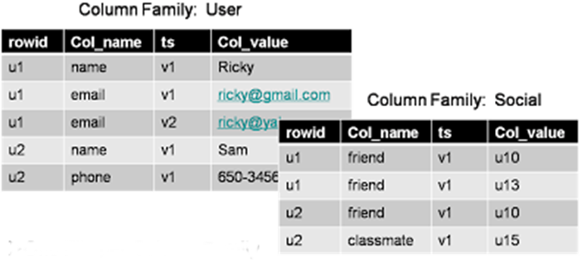

Column stores
Datastructuur
Dataschema
Fysisch gesorteerd
Fysisch gesorteerd
Eén bestand per kolomfamilie
Nulls zijn niet meer nodig
Geen databankschema
Data die samen horen, maar niet samen worden gebruikt, worden apart opgeslagen
Versiebeheer
Geïndexeerd over (rowid, col_name, ts)
Communicatie kan enkel via een API
Extra indexering is mogelijk
get(table, rowid, col_name, ts)
insert(table, rowid, col_name, ts, value)
delete(table, rowid, col_name, ts)
API
HBase, Hypertable, Cassandra, …

Slide 4
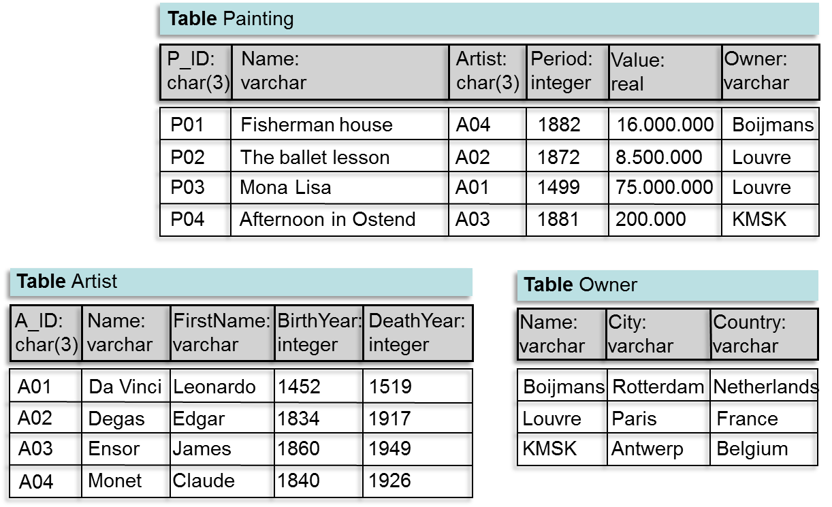
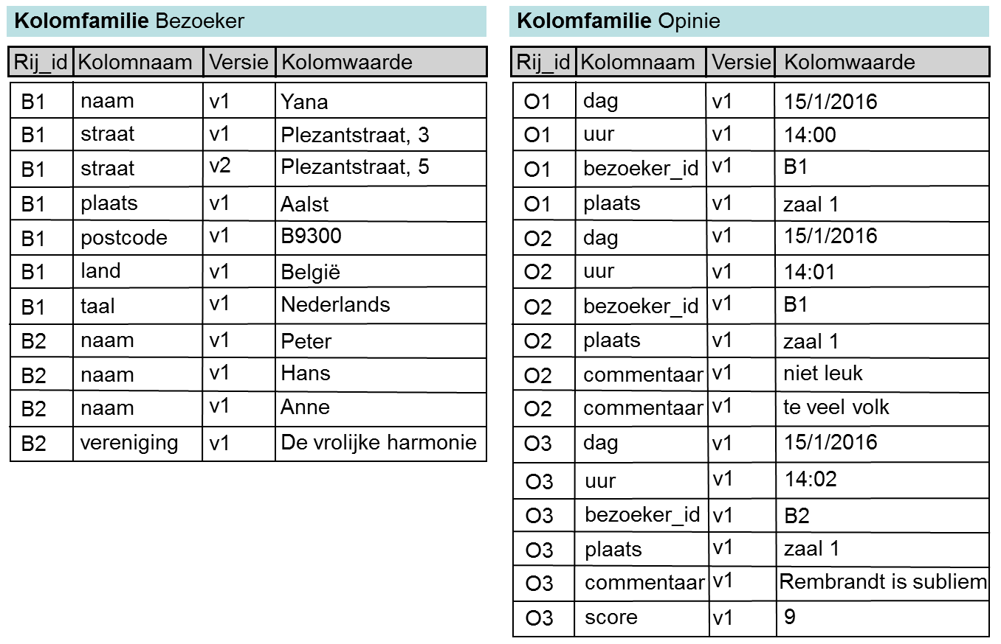
Column stores
Datastructuur
SQL
+
NoSQL
Kolomdatabankoplossing

Slide 5
Column stores
Datastructuur
Querying
Ondersteuning voor SQL-like SELECT-FROM-WHERE queries
SELECT taal FROM Bezoeker WHERE naam = ‘Yana’
SELECT commentaar FROM Opinie WHERE score<5
SELECT COUNT(*) FROM Opinie WHERE dag=‘15/1/2016’
Geen ondersteuning voor “relationele” join-operaties!
De applicatie moet deze behandelen.

Slide 6
Column stores
Datastructuur
Indexering
Systeemgedefinieerde index over de kolommen {‘Rij_id’, ‘Kolomnaam’, ‘Versie’}.
Gebruikersgedefinieerde indexen voor de waarden van een opgegeven ‘Kolomnaam’: maakt een index aan over de waarden van ‘Kolomwaarde’ waarin alle rijen opgenomen zijn die de opgegeven waarde als ‘Kolomnaam’ hebben. Bvb. index voor de kolomnaam ‘plaats’ van de kolomfamilie ‘Opinie’

Slide 7
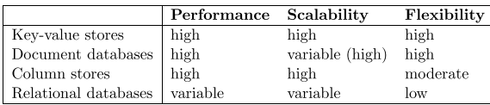
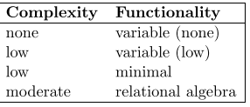
Column stores
Vergelijking
Key-value stores
Column stores
Document stores

